Slide 1
游标和异常处理
黄 敏
mhuang@szpu.edu.cn
<number>/22

Slide 2
提 纲
一、游标定义分类及作用
二、隐式游标及其属性
三、显式游标及其属性
四、异常处理
<number>/22

Slide 3
一、游标定义、分类及作用
游标定义：
游标是SQL的一个内存工作区，由系统或用户以变量的形式定义，游标的作用就是用于临时存储从数据库中提取的数据块。
游标分类：
隐式游标：DML操作和PL/SQL的单行SELECT语句
显示游标：由程序员进行定义和操纵的多行SELECT语句
游标作用：
在内存区操作，避免对磁盘频繁读写，提高效率
可以一次查询多行记录
<number>/22

Slide 4
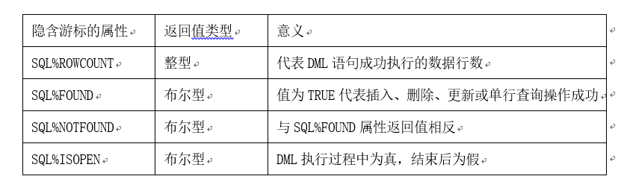
二、隐式游标及其属性
系统在以下语句下会创建隐式游标：
插入操作：INSERT
更新操作：UPDATE
删除操作：DELETE
单行查询操作： SELECT … INTO …
隐式游标名字统一为：SQL，其属性为：
注意：通过SQL游标名总是访问前一个DML操作或单行SELECT操作的游标属性。所以通常在刚刚执行完操作之后，立即使用SQL游标名来访问属性。
<number>/22

Slide 5
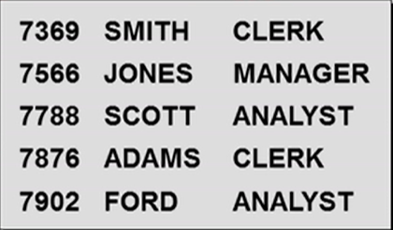
一、游标定义、分类及作用
活动数据集
游标指针
<number>/22

Slide 6
三、显式游标及其属性
DECLARE
--1、声明游标
CURSOR 游标名 IS SELECT语句;
BEGIN
--2、打开游标
OPEN 游标名[（实际参数1[，实际参数2…]）];
--3、提取数据
FETCH 游标名 INTO 变量名1[，变量名2…];
--或
FETCH 游标名 INTO 记录变量;
--4、关闭游标
CLOSE 游标名;
END;
练习：通过游标， PL/SQL块程序一起显示部门20职员的职业编号、姓名及职务。
<number>/22

Slide 7
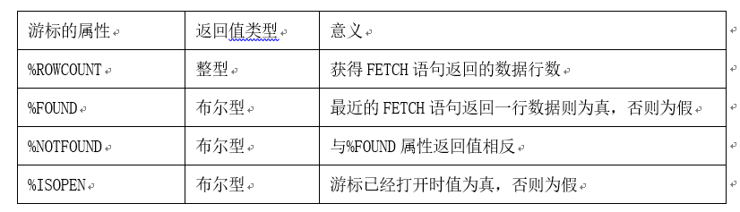
三、显式游标及其属性
<number>/22

Slide 8
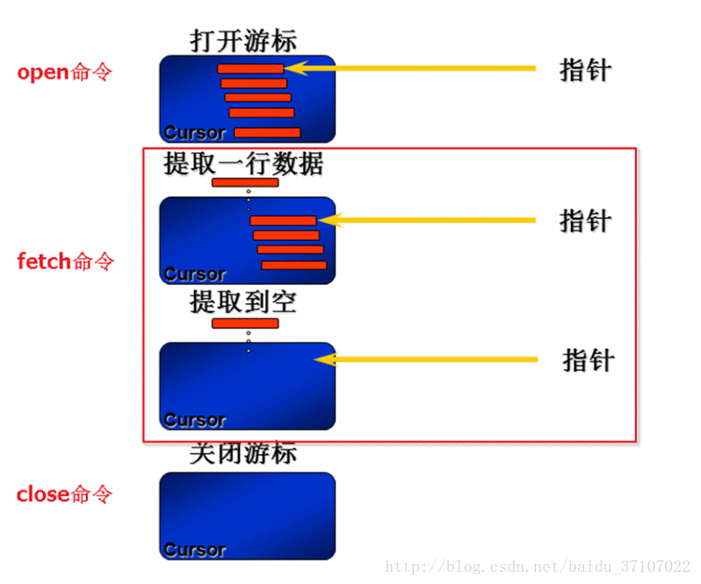
<number>/22

Slide 9
四、异常处理
程序的错误一般分为两类：
编译错误 （语法、拼写错误等）
运行/异常错误 （用户输入错误、硬件错误等）
异常处理
完善的代码应该预见运行时可能发生错误的类型
给出错误的信息提示或者处理预案
异常处理的作用
增加用户的良好操作体验
减少技服的工作量
系统预定义
自定义
<number>/22

Slide 10
四、异常处理
EXCEPTION
WHEN 错误1[OR 错误2] THEN
语句序列1；
WHEN 错误3[OR 错误4] THEN
语句序列2；
……
WHEN OTHERS THEN
语句序列n；
END;
凡是出现在WHEN后面的错误都是可以捕捉到的错误，其他未被捕捉到的错误，将在WHEN OTHERS部分进行统一处理，OTHENS必须是EXCEPTION部分的最后一个错误处理分支。如要在该分支中进一步判断错误种类，可以通过使用预定义函数SQLCODE()和SQLERRM()来获得系统错误号和错误信息。
<number>/22

Slide 11
四、异常处理
定义异常：
错误名 EXCEPTION;
程序显式触发：
RAISE 错误名；
异常处理：
如何响应异常。
PROCEDURE RAISE_APPLICATION_ERROR( error_number_in IN NUMBER, error_msg_in IN VARCHAR2);
error_number_in 范围为：-20000~-20999
<number>/22

